Slide 1
ЛИТЕРАТУРА
1. Халафян А.А. Методы машинного обучения в DATA MINING пакета STATISTICA. М.: Горячая линия – Телеком. 2022г. 260с.
2. Халафян А.А. Методы искусственного интеллекта в медицинских задачах классификации и регрессии. М.: Горячая линия – Телеком, 2023.
3. В. Дюк. Data Mining – интеллектуальный анализ данных https://blog.iteam.ru/data-mining-intellektualnyj-analiz-dannyh/#metaslider_9552
4. Барсегян А.А., Куприянов М.С. и др. Технологии анализа данных. Data Mining, Visual Mining, text Mining. – 2-е изд., перераб. и доп. – СПБ.:БХВ-Петербург, 2007.- 384с.
5. Халафян А.А. STATISTICA 6. Статистический анализ данных. М.: Бином, 2009. 528 с.
6. Халафян А.А. STATISTICA 6. Математическая статистика с элементами теории вероятностей. М.: Бином, 2010. 456 с.
7. http://statsoft.ru/products/STATISTICA_Data_Miner/modules-statistica-data-miner.php
8. http://statsoft.ru/home/textbook/modules/stgrowtrees.html
9. STATISTICA Electronic Manual
10. https://neurohive.io/ru/osnovy-data-science/7-arhitektur-nejronnyh-setej-
11. T.Kohonen, "Self-Organizing Maps Springer, 1995.
12. http://mechanoid.kiev.ua/neural-net-kohonen-clusterization.html

Slide 2
ВВЕДЕНИЕ
В современном развивающемся мире неуклонно растут объёмы накопленных данных. Одним из способов их переработки являются современные компьютерные технологии анализа данных, в том числе программа Data Mining в среде пакета STATISTICA.
Термин Data Mining можно перевести как «добыча данных» или «раскопка данных». Нередко под термином Data Mining подразумевают «обнаружение знаний в базах данных» (knowledge discovery in databases) и «интеллектуальный анализ данных» [2].
В настоящее время термин Data mining – собирательное название, используемое для обозначения методов выявления в данных новых знаний, полезных и необходимых для принятия решений в различных сферах человеческой деятельности. Определение этому термину дал Григорий Пятецкий-Шапиро в 1996 году [3]: Data Mining – исследование и обнаружение "машиной" (алгоритмами, средствами искусственного интеллекта) в сырых данных скрытых знаний, которые ранее не были известны, нетривиальны, практически полезны, доступны для интерпретации человеком. Присутствие в определении слова «машиной» подразумевает, что в методах Data Mining применяется машинное обучение!
Совершенствование технологий сбора, хранения данных позволило накапливать огромные потоки информации в различных областях человеческой деятельности, поэтому применение статистических методов, основанных на парадигме среднего, стало неэффективным. Одна из причин, та, что в основе прикладной статистики лежат операции над средней арифметической, являющейся по сути, виртуальной величиной (средняя температура больных в больнице, средняя зарплата граждан по стране и т.д.). Также надо учитывать, то, что существуют ограничения для корректного применения среднего, например, небольшие разбросы, симметричность распределения. Другая причина в структуре современных данных, которые могут быть разнородными (количественными, качественными, текстовыми) и неограниченного объема.

Slide 3
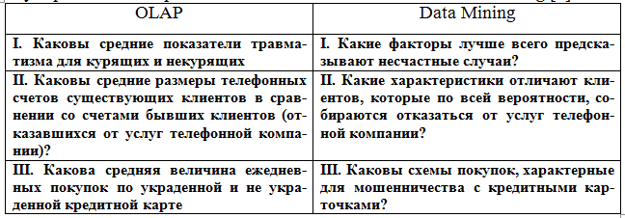
С помощью «Добычи Данных» можно обработать исходные данные путем запуска автоматизированного поиска закономерностей (видимо имеются в виду автоматизированные нейронные сети и программа Data Miner. Данные шаблоны чаще всего ищутся среди фрагментов неоднородных многомерных данных. Процесс Data Mining подразумевает под собой три последовательных этапа выполнения: исследование данных, построение модели и ее проверку. В Data Mining гипотезы формулируются без участия человека, чего не скажешь о традиционных статистических методов и средства для сбора, хранения и анализа многомерных данных в целях поддержки процессов принятия решений [3]. Поэтому, классической математической статистике главным образом свойственна проверка заранее сформулированных исследователем гипотез (равенства средних, дисперсий, соответствие нормальному закону и т.д.). В то время как само формулирование гипотезы иногда бывает достаточно сложной и трудоемкой задачей. Ниже приведены примеры формулировок задач при использовании методов прикладной статистики и Data Mining [1].

Slide 4
Data Mining – это не один, а как уже ранее было отмечено, совокупность различных методов обнаружения знаний, например классификация, кластеризация, анализ временных рядов и прогнозирование и т. д. Выбор метода часто зависит от типа имеющихся данных и от того какую задачу вы планируете решить и какую информацию желаете получить. Важное положение Data Mining в том, что построенные модели должны отражать новые, ранее неизвестные свойства в данных, так называемые скрытые знания, которые могут быть использованы для принятия эффективных управленческих решений независимо от области их применения.
Информация, которую можно извлечь при анализе данных, представляет собою выявленные новые закономерности, т.е., как было ранее замечено, новые знания об анализируемом объекте. Затраченные усилия на открытие знаний, которые уже известны пользователю, не окупаются. Здесь может идти речь о подтверждении, или опровержении ранее известных знаний. Поэтому ценность представляют именно новые, ранее неизвестные знания.
Знания также должны быть нетривиальны, т.е. должны отражать неочевидные, неожиданные закономерности в данных, составляющие, так называемые скрытые знания. Результаты, которые могли бы быть получены более простыми способами, например, средствами визуализации, не оправдывают привлечение мощных методов Data Mining.
Знания должны быть практически полезны, применимы, в том числе и на новых данных, с достаточно высокой степенью достоверности. Полезность заключается в том, чтобы эти знания могли принести определенную выгоду при их применении.
Найденные закономерности должны быть логически объяснимы, в противном случае существует вероятность, что они являются случайными. Иногда не удается сразу объяснить природу полученных знаний, требуется время, чтобы научные достижения нашли им объяснение. Например, изначально посредством статистических данных было замечено влиянии лунных фаз и солнечных магнитных бурь на состояние живых организмов на Земле. Но лишь по происшествие определенного времени было дано научное объяснение указанным феноменам.

Slide 5
Знания должны быть интерпретируемы, т.е., доступны для понимания человеку и представлены в понятном для него виде. В Data Mining для представления полученных знаний служат модели и графические возможности визуализации. Наиболее распространенными моделями являются: правила, или алгоритмы, деревья решений, кластеры и математические соотношения.
Различают шесть стандартных типов знаний (закономерностей), которые позволяют выявлять методы Data Mining: ассоциация, последовательность, классификация, кластеризация, прогнозирование и регрессия [2].
Ассоциация имеет место в том случае, если несколько событий связаны друг с другом. Например, исследование, проведенное в супермаркете, может показать, что 65% купивших кукурузные чипсы берут также и "кока-колу", а при наличии скидки за такой комплект "колу" приобретают в 85% случаев.
Если существует цепочка связанных во времени событий, то говорят о последовательности. Так, например, после покупки дома в 45% случаев в течение месяца приобретается и новая кухонная плита, а в пределах двух недель 60% новоселов обзаводятся холодильником.
С помощью классификации выявляются признаки, характеризующие группу, к которой принадлежит тот или иной объект. Это делается посредством анализа уже классифицированных объектов и формулирования некоторого набора правил, позволяющих предсказать принадлежность объектов к той, или иной группе.

Slide 6
Кластеризация отличается от классификации тем, что сами однородные группы (кластеры) сходных (похожих) между собою объектов заранее не заданы. С помощью кластеризации средства Data Mining самостоятельно выделяют различные кластеры заданной совокупности данных.
Основой для всевозможных систем прогнозирования служит историческая информация, представленная в виде временных рядов. Если удается найти модели, адекватно отражающие динамику поведения целевых показателей, есть вероятность, что с их помощью можно предсказать и поведение системы в будущем.
Регрессия – строится по возможности адекватный алгоритм, который по значениям количественных и категориальных предикторов способен предсказать значений количественной целевой переменной
Сфера применения Data Mining ничем не ограничена – Data Mining нужна везде, где имеются какие-либо данные. Опыт многих реализованных проектов показывает, что отдача от использования Data Mining может достигать 1000%. Например, известны сообщения об экономическом эффекте в 10-70 раз превысившем первоначальные затраты от 350 до 750 тыс. дол. Приводятся сведения о проекте в 20 млн. дол., который окупился всего за 4 месяца. Другой пример – годовая экономия 700 тыс. дол. за счет внедрения Data Mining в сети универсамов в Великобритании

Slide 7
.
Data Mining представляют большую ценность для руководителей и аналитиков в их повседневной деятельности. Представители бизнеса и государственных структур осознали, что с помощью методов Data Mining они могут получить ощутимые преимущества в конкурентной борьбе [2].
Технологии Data Mining успешно применяются в торговле [2]. Это и анализ покупательской корзины, изучение характера потребностей различных категорий клиентов с определенным поведением, создание товарных запасов.
Data Mining используют в банковском деле для решения таких распространенных задач как выявление мошенничества с кредитными карточками, сегментация клиентов, прогнозирование изменений клиентуры. Data Mining помогает банкам строить прогнозные модели потенциала своих клиентов, и соответствующим образом обслуживать каждую категорию.
Data Mining успешно применяют в области Интернет технологий, телекоммуникаций, страховании, логистики транспортных и авиакомпаний, медицине, молекулярной генетике, прикладной химии.
Можно продолжить список примеров различных областей знания и практической деятельности, где применимы методы Data Mining. Особенность этих областей заключается в их сложной системной организации, закономерности которой не могут быть достаточно точно описаны на языке статистических или математических моделей, в том числе и за счет наличия большого количества категориальных предикторов.
Модели в Data Mining могут иметь графическую иллюстрацию, но в отличии от методов прикладной статистики не имеют аналитической записи, но они могут быть представлены программными кодами в различных средах, по которым несложно написать приложения для автоматизации вычислений.

Slide 8
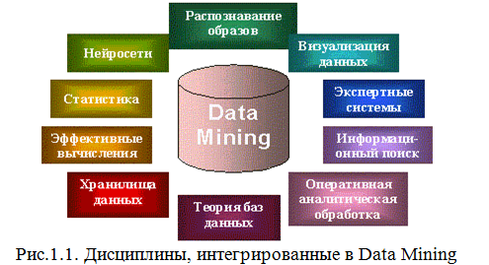
Data Mining является мультидисциплинарной областью, возникшей и развивающейся на базе достижений прикладной статистики, распознавания образов, методов искусственного интеллекта, теории баз данных, экспертных систем и др. [2] (рис.1.1). Отсюда обилие методов и алгоритмов, реализованных в различных действующих системах Data Mining.
Таким образом, Data Mining это мощный инструментарий для обработки и, анализа данных сложной структуры и его применение в настоящее время весьма актуально.

Slide 9
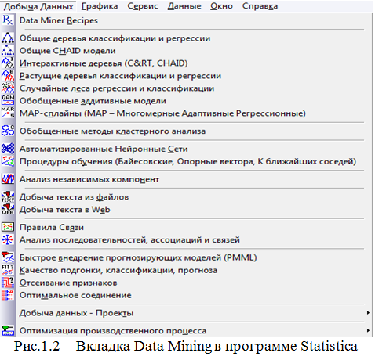
В пакете STATISTICA Data Mining состоит из широкого спектра модулей, представленных в меню (рис.1.2).

Slide 10
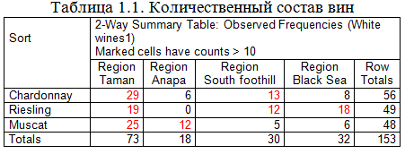
В данном цикле лекций рассмотрена технология работы с модулями Data Mining, имеющими отношение к решению задач классификации. В качестве тренировочного примера использован файл с 153 образцами белых вин марок Chardonnay (Шардоне), Riesling (Рислинг), Muscat (Мускат), произведенных из винограда, выращенного в четырех регионах Краснодарского края – Taman (Таманской), Anapa (Анапской), South foothill (Южно-предгорной), Black Sea (Черноморской) зонах. Количественный состав вин по сортам и регионам произрастания винограда представлен в табл.1.1.
Вина характеризуются концентрациями 15 микроэлементов: Li, Na, Mg, Al, K, Ca, Ti, Mn, Fe, Ni, Cu, Zn, Rb, Sr, Ba. С точки зрения прикладной химии определенный интерес представляет вопрос – определяют ли концентрации микроэлементов группы однородности вин по сортам и регионам произрастания и возможна ли идентификация вин по сортовой и региональной принадлежности. Данная тема является актуальной, так как в наше время мировой рынок вина активно развивается, в связи, с чем немаловажным становится вопрос контроля качества продукции. Совершенствование методов классификации вин по их микроэлементному составу способно помочь в борьбе с их фальсификацией.

Slide 11
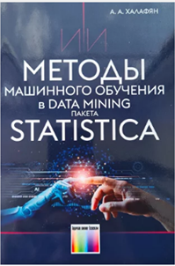
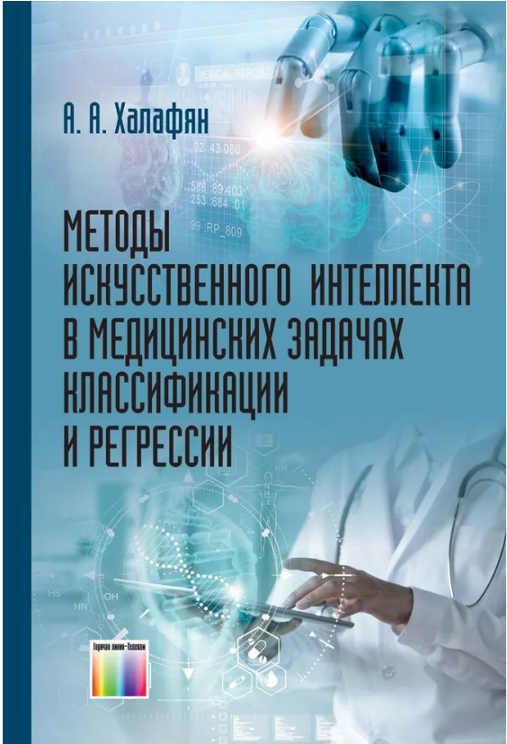
Литература, использованная при составлении презентаций

